Slide 1
Καλωσήρθατε στον Έμπωνα
Πού θα πας…τι θα δεις….τι θα φας…τι θα πάρεις μαζί σου….

Slide 2
Βόλτα στα τουριστικά μαγαζιά της γειτονιάς του σχολείου μας!
Την Τετάρτη και την Πέμπτη επισκεφθήκαμε τα τουριστικά μαγαζιά το χωριό μας. Πρώτα πήγαμε σε ένα κατάστημα που πουλούσε κρασιά και μετά σε ένα παραδοσιακό εστιατόριο. Μας ενθουσίασε η διακόσμηση των καταστημάτων και το παραδοσιακό στυλ. Το κατάστημα με τα κρασιά πουλούσε τοπικά προϊόντα σούμα και κρασί από τις μικρές οικιακές οικοτεχνίες. Τα περισσότερα μαγαζιά ήταν ντυμένα με πέτρα και ξύλο.Μας έκανε εντύπωση η μεγάλη ποικιλία κρασιών.

Slide 3
Κρυφοί φωτισμοί στον τοίχο με πολλές φωτογραφίες παλιότερων χρόνων από τους πρώτους μάγειρες του εστιατορίου μας εντυπωσίασαν στο μαγαζί του κυρίου Μαρουλάκη .Τα περισσότερα μαγαζιά έχουν γίνει καινούργια. Αλλά πάντα με σεβασμό στο περιβάλλον και στην παράδοση. Ευχάριστοι χαρούμενοι… είπαν ότι αυτό που προσελκύει τους πελάτες είναι η ευγένεια η καθαριότητα και η ποιότητα των φαγητών.Μας κέρασαν χειροποίητα τρουφάκια και αφού βγάλαμε φωτογραφίες αποχωρήσαμε για να πάμε στην κιβωτό και στο μαγαζί της Μαρίας. Στο διπλανό μαγαζί της κυρίας Μαρίας είδαμε ένα πολύ ωραίο σπίτι παραδοσιακό παλιό. Είδαμε τον παταρό, το χειρόμυλο, είδαμε υφαντές χειροποίητες κουρελούδες, ένα παραδοσιακό φούρνο είδαμε ξυλόγλυπτα, είδαμε βότανα, είδαμε τις μυλόπετρες. Πάρα πολλά μαγνητάκια αναμνηστικά. Έχει μία συλλογή χρημάτων και νομισμάτων από διάφορες χώρες διάφορα είδη ελιών είχε διάφορα παραδοσιακά γλυκά όπως ο μπακλαβάς, το μαντολάτο, το παστέλι για το μελεκούνι Νεροκολοκύθες ζωγραφισμένες στολίζουν την πρόσοψη του μαγαζιού παραδοσιακά υφαντά αλλά και χειροποίητα δώρα Ένα παλιό κόκκινο ένα παλιό κόσκινο είδανε τα ρούχα μας Περάσανε ζελεδάκια και καραμέλες βάλανε αναμνηστικές φωτογραφίες η κυρία που το έχει Τσαμπίκα Είναι μία πάρα πολύ ευγενική κυρία η οποία μας είπε ότι τις προηγούμενες χρονιές τις προηγούμενες χρονιές ήταν δύσκολα λόγω του κορανίου αλλά φέτος η χρονιά ξεκίνησε με αισιόδοξη διάθεση.

Slide 4
Κάποια τουριστικά μαγαζιά του Έμπωνα λειτουργούν χειμώνα καλοκαίρι για αυτό έχουν είδη τα οποία βοηθούν τους ανθρώπους και τους διευκολύνουν έτσι ώστε να μην τρέχουν στη Ρόδο για ψώνια.
Έχει λοιπόν το κατάστημα της κιβωτού τα οποία έχει παραδοσιακά ηδύποτα πολύ ωραίες κατασκευές πάρα πολύ ωραία διακόσμηση έχει όμως και εποχιακά είδη όπως είναι τα σωσίβια οι ρακέτες βιβλία τετράδια μολύβια.Πάρα πολλά βάζα, διακοσμητικά αλλά και ξύλινες εικόνες της εκκλησίας και διάφορες άλλες εικόνες αλλά και εκκλησιαστικά είδη μπορείς να βρεις στο μαγαζί της κιβωτού και επειδή έχει τα πάντα για αυτό το λόγο ονομάστηκε και Κιβωτός. Έχει ένα πάρα πολύ ωραίο συντριβάνι κρασιού με βαμμένο νερό και με ποτήρια τα οποία διακοσμούν την είσοδο του καταστήματος και προσελκύουν την προσοχή των τουριστών.Το χειμώνα το κατάστημα λειτουργεί σαν βιβλιοπωλείο το καλοκαίρι μπορείς να βρεις πράγματα που είναι από τσάντα θαλάσσης μέχρι πιάτα τα Χριστούγεννα μπορείς να βρεις χριστουγεννιάτικα δέντρα μπάλες και στολίδια και το Πάσχα τα ανάλογα εποχιακά είδη. Η κυρία που το έχει είναι μία ευγενέστατη κυρία η οποία μας παραχώρησε συνέντευξη για το μαγαζί το οποίο είναι σχετικά καινούργιο.

Slide 5
Στο τέλος επισκεφτήκαμε το μαγαζί του Χριστόδουλου. Το όνομα του μαγαζιού είναι Άρωμα είναι ένα μικρό μαγαζάκι αλλά έχει τέλεια διακόσμηση.Μία πάρα πολύ ευγενική κοπέλα η οποία και μας ξενάγησε πολλά διακοσμητικά μαγνητάκια, σκουλαρίκια, ξύλινα μαξιλαράκια, ελιές, σαπούνια τα οποία τα ξεχάσαμε να τα πούμε και τα έχουμε δει σε όλα τα μαγαζιά γιατί το σαπούνι είναι ένα πάρα πολύ ωραίο αναμνηστικό δώρο το οποίο το προτιμούν οι τουρίστες.Έχουν επίσης κρασάκια και είδη δώρων τα οποία είναι και αυτά από διάφορα τοπικά προϊόντα και μικρές οικοτεχνίες.

Slide 6
Θα μπορούσαμε όμως να σας πούμε ότι όλα τα μαγαζιά προσπαθούν να συνδυάσουν το καινούργιο το σύγχρονο μαζί με την παράδοση και είναι πάρα πολύ ωραίο να επισκεφτείτε τον Έμπωνα να φάτε τα καλύτερα ψητά παϊδάκια στα μαγαζιά του, τα οποία κατακλύζονται και τα Σαββατοκύριακα από ντόπιους πελάτες. Δηλαδή από άτομα που μένουν στη Ρόδο. Θα ήταν ωραίο να βρεθείτε στο χωριό του κρασιού στα μεγάλα του πανηγύρια και τις μεγάλες γιορτές όπως είναι η γιορτή κρασιού η γιορτή της εκκλησίας της Κοιμήσεως Της Θεοτόκου που γίνεται στις 15 Αυγούστου. Η πρόσβαση είναι εύκολη με τα λεωφορεία της γραμμής από το κέντρο της Ρόδου.

Slide 7
Καταφέραμε να πάμε σε ορισμένα μόνο μαγαζιά .Αυτό δεν σημαίνει ότι ο Εμπωνας δεν έχει άλλα μαγαζιά η δεν μπορείς να βρεις ένα μέρος να κάτσεις για καφέ. Έχει και φούρνο και καφετέριες και την κρεπερί που πουλάει γλυκά καθημερινά και ιδιαίτερα τους καλοκαιρινούς μήνες. Υπάρχει και ξενοδοχείο για να μείνεις, υπάρχουν και ενοικιαζόμενα καταλύματα και ειδικά διαμορφωμένα δωμάτια και παραδοσιακά σπίτια. Υπάρχουν πολλά σούπερ μάρκετ και μίνι μάρκετ, υπάρχει ταχυδρομείο.Ένα πάρα πολύ ωραίο κτίριο είναι και το κτίριο του Δημαρχείου του Έμπωνα μία και είναι η έδρα του καποδιστριακού δήμου.Γενικά θα περάσετε όμορφα αν έρθετε στον Έμπωνα.Και αναμνηστικά δωράκια θα πάρετε, και καλά θα φάτε και θα γυρίσετε στα γύρω χωριά έχοντας σαν ορμητήριο τον Έμπωνα.

Slide 8
Ζητούμε συγνώμη από τους υπόλοιπους μαγαζάτορες που δεν μπορέσαμε να επισκεφτούμε τα καταστήματά τους αλλά ο χρόνος μας ήταν λίγος και οι δυσκολίες των απουσιών των παιδιών λόγω του κορωνιού δεν μας άφησαν να ολοκληρώσουμε με ευχέρεια τα εργαστήρια δεξιοτήτων. Πάντως τα επαγγέλματα που ανθούν είναι αυτά που έχουν σχέση με τον τουρισμό και με τα τοπικά προϊόντα.Αυτά προτιμούν οι τουρίστες, σε αυτά επενδύουμε και εμείς δίνοντας μία ιδιαίτερη έμφαση στην τοπική παράδοση και την πολιτιστική κληρονομιά.Γιατί πολιτιστική κληρονομιά είναι ο τρόπος που φτιάχνουμε ί το κρασί, ο τρόπος που τσακίζουμε τις ελιές, η αποξήρανση των βοτάνων, τα σαπούνια με το αγνό ελαιόλαδο … πολιτιστική κληρονομιά είναι η ζωγραφική σε κολοκύθα, πολιτιστική κληρονομιά είναι τα τσαρούχια και οι κουρελούδες .

Slide 9
Όλα τα μαγαζιά και τα σπιτάκια είναι έτσι διαμορφωμένα ώστε ο χώρος τους να προσελκύει το ενδιαφέρον και να μην είναι ξένος με το φυσικό τοπίο του χωριού. Καλή συνέχεια και καλό καλοκαίρι! Καλή τουριστική σεζόν με υγεία πάνω από όλα και πάντα προσβλέποντας στα καλύτερα με σεβασμό και στον άνθρωπο και στην παράδοση. Ακολουθεί φωτογραφικό υλικό από τις επισκέψεις μας!

Slide 10
ΦΩΤΟΓΡΑΦΙΚΟ ΥΛΙΚΟ ΑΠΟ ΤΙΣ ΒΟΛΤΕΣ ΣΤΗΝ ΓΕΙΤΟΝΙΑ
https://sway.office.com/1Et1cf6DLo8HvaIQ?ref=Link
ΣΑΣ ΕΥΧΑΡΙΣΤΟΥΜΕ ΚΑΙ ΣΑΣ ΠΕΡΙΜΕΝΟΥΜΕ!

Slide 11
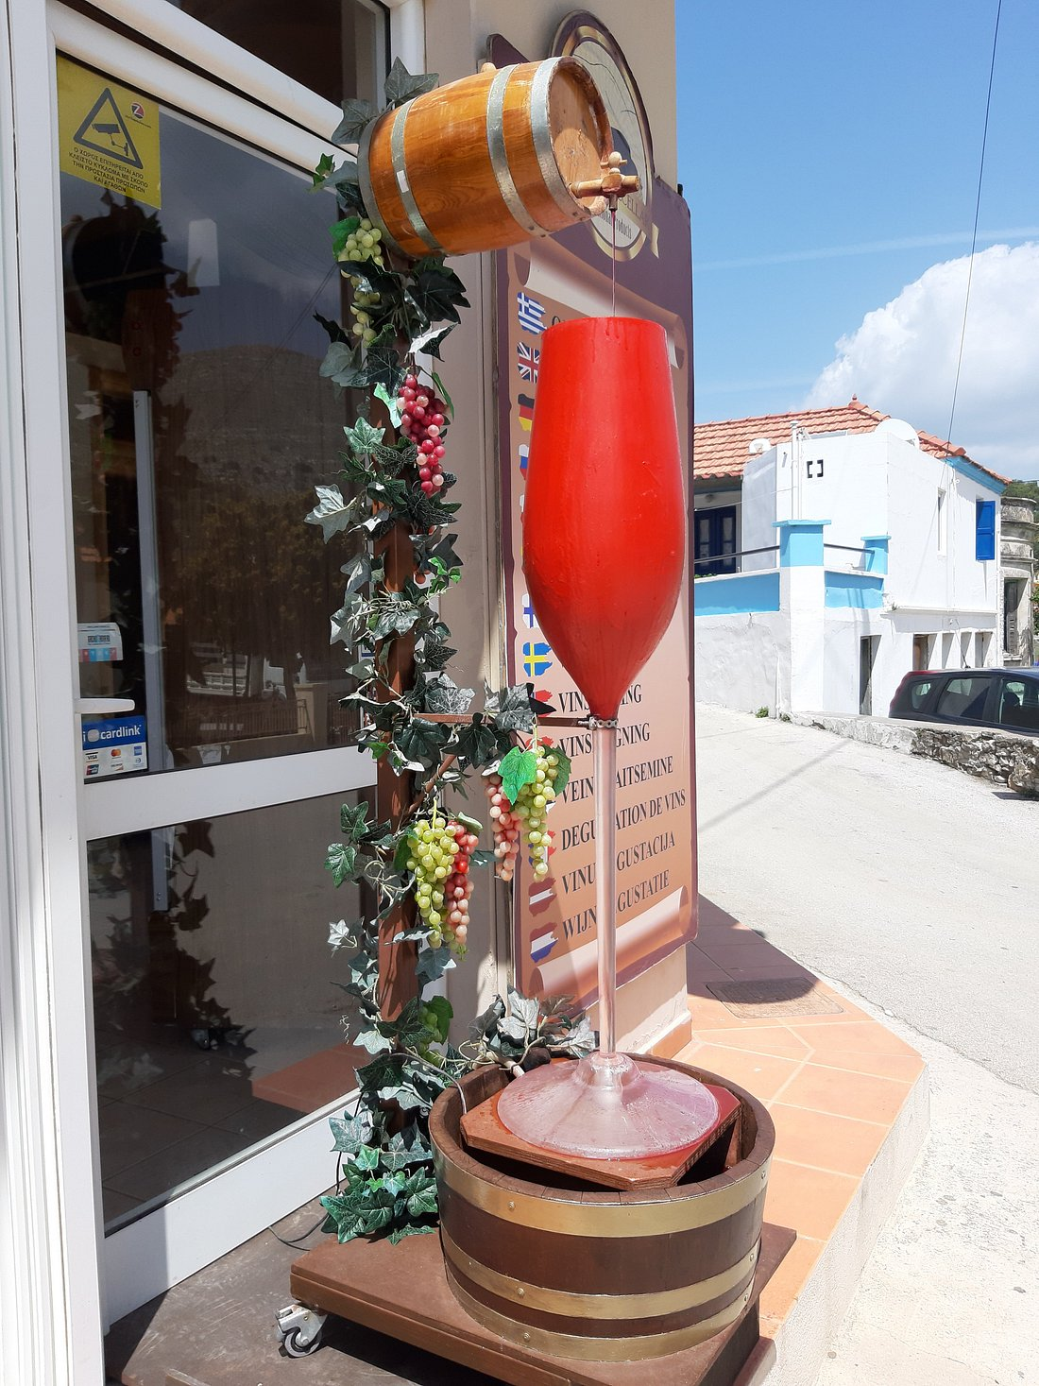
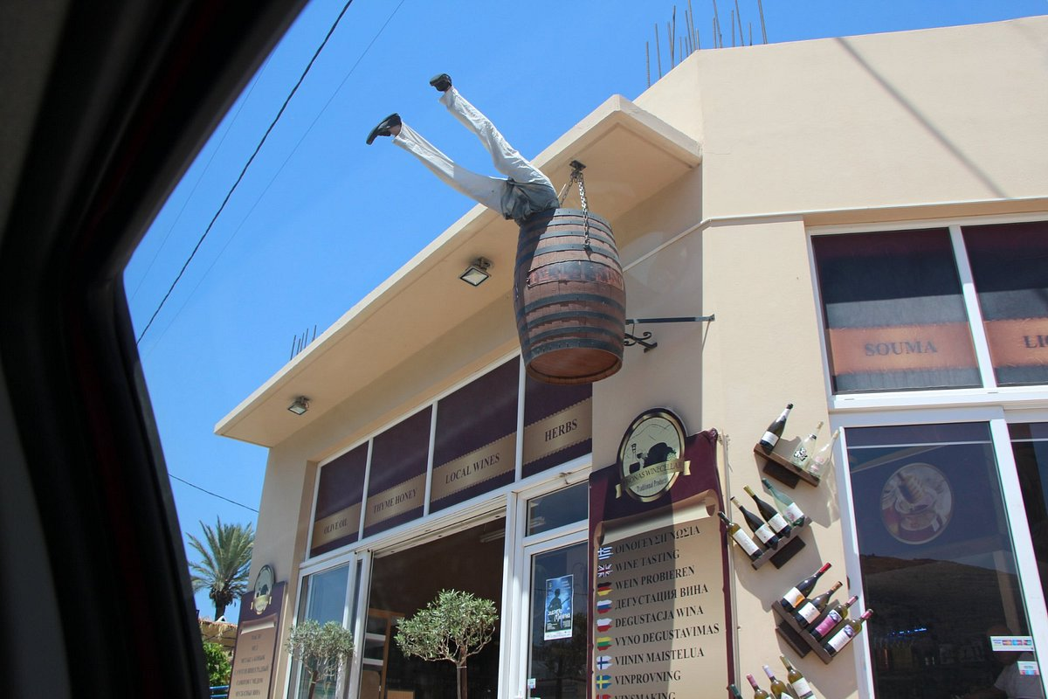
Το Κελάρι του Έμπωνα

Slide 12
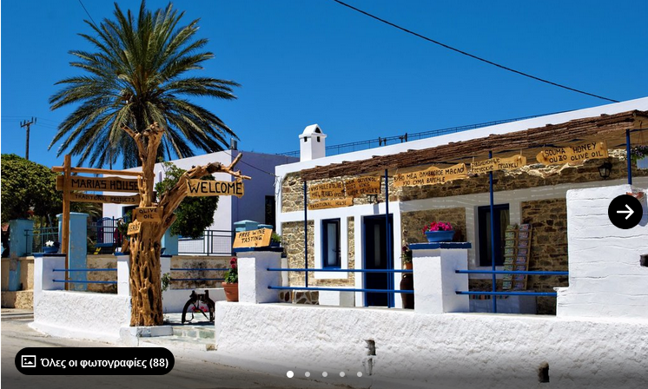
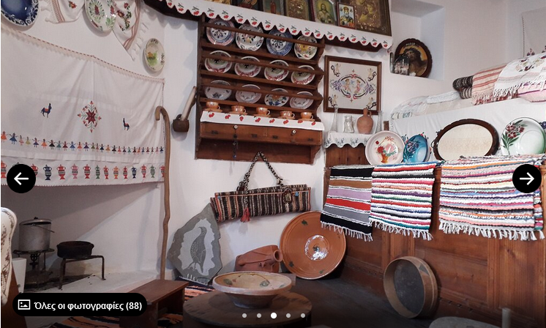
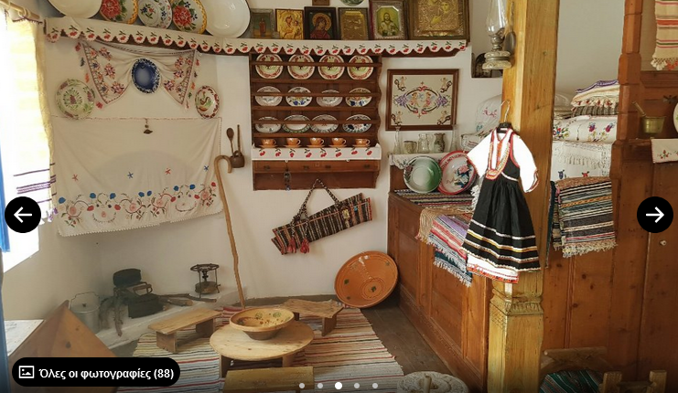
Το σπίτι της Μαρίας

Slide 13
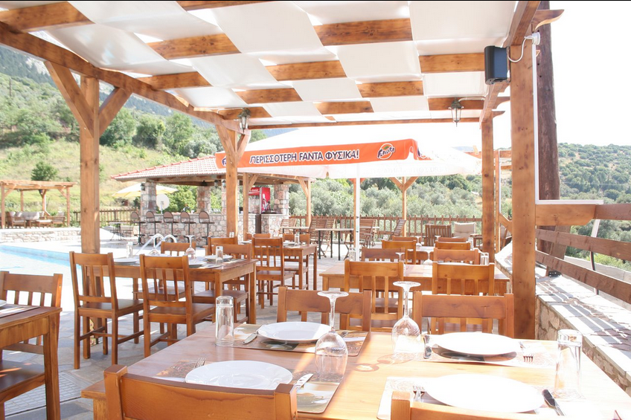
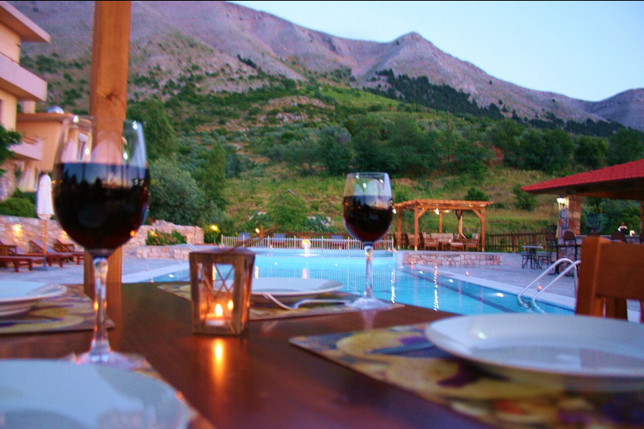
Ξενοδοχείο Ατάβυρος

Slide 14
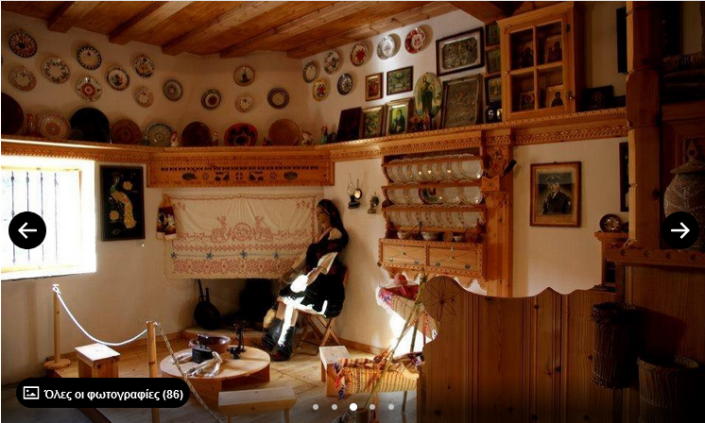
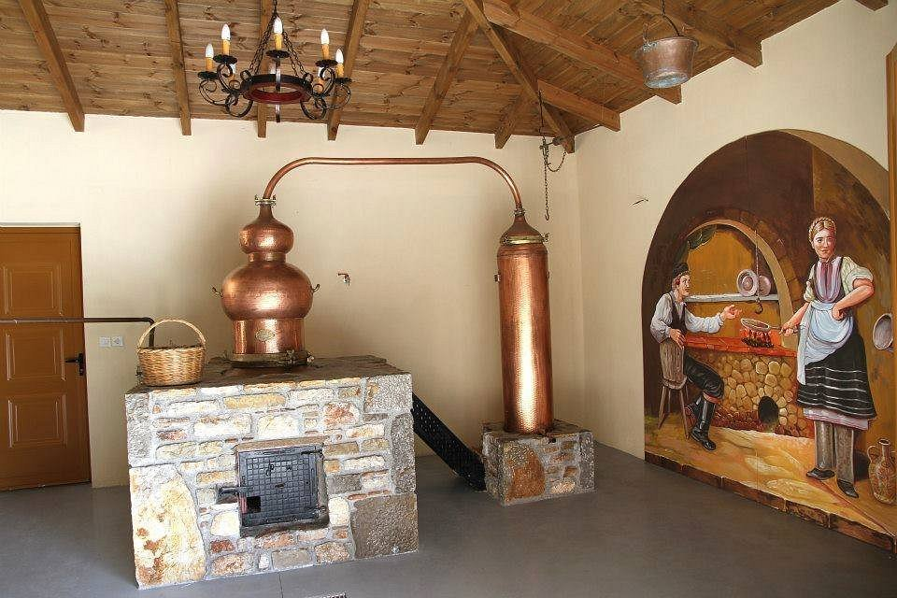
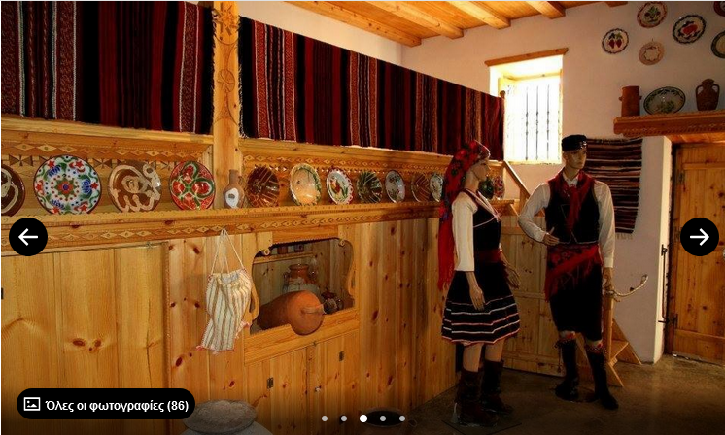
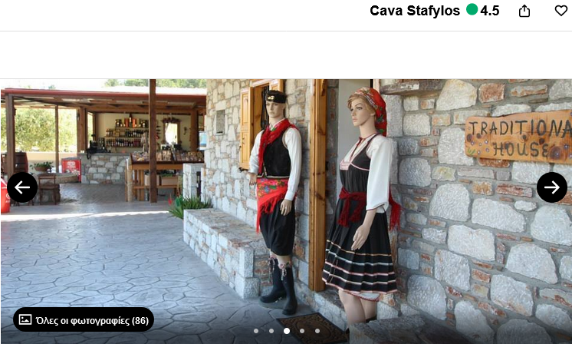
https://www.tripadvisor.com.gr/Attraction_Review-g2295770-d20968163-Reviews-Cava_Stafylos-Embonas_Rhodes_Dodecanese_South_Aegean.html
Στάφυλος
κάβα

Slide 15
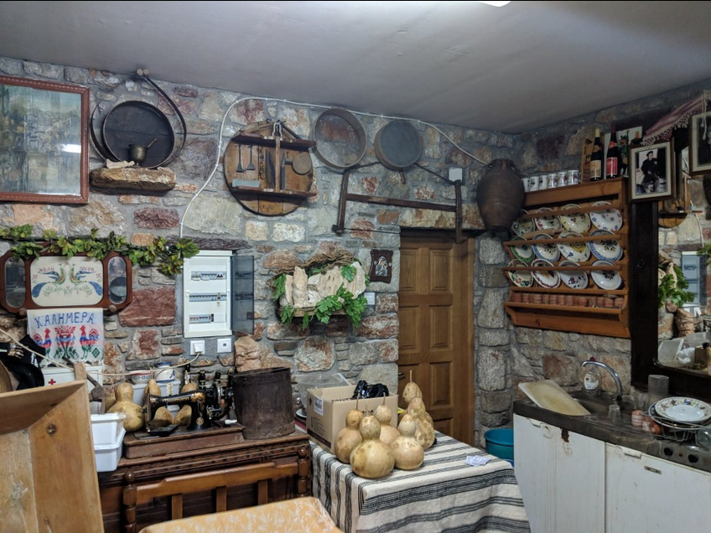
https://www.tripadvisor.com.gr/Restaurant_Review-g2295770-d11875526-Reviews-Empona_s_View-Embonas_Rhodes_Dodecanese_South_Aegean.html
Empona's View

Slide 16
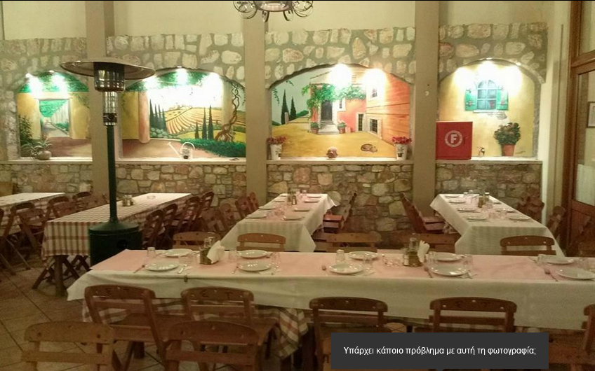
https://www.tripadvisor.com.gr/Restaurant_Review-g2295770-d6944964-Reviews-Taverna_Savvas-Embonas_Rhodes_Dodecanese_South_Aegean.html#photos;aggregationId=&albumid=101&filter=7
Ταβέρνα Σάββας

Slide 17
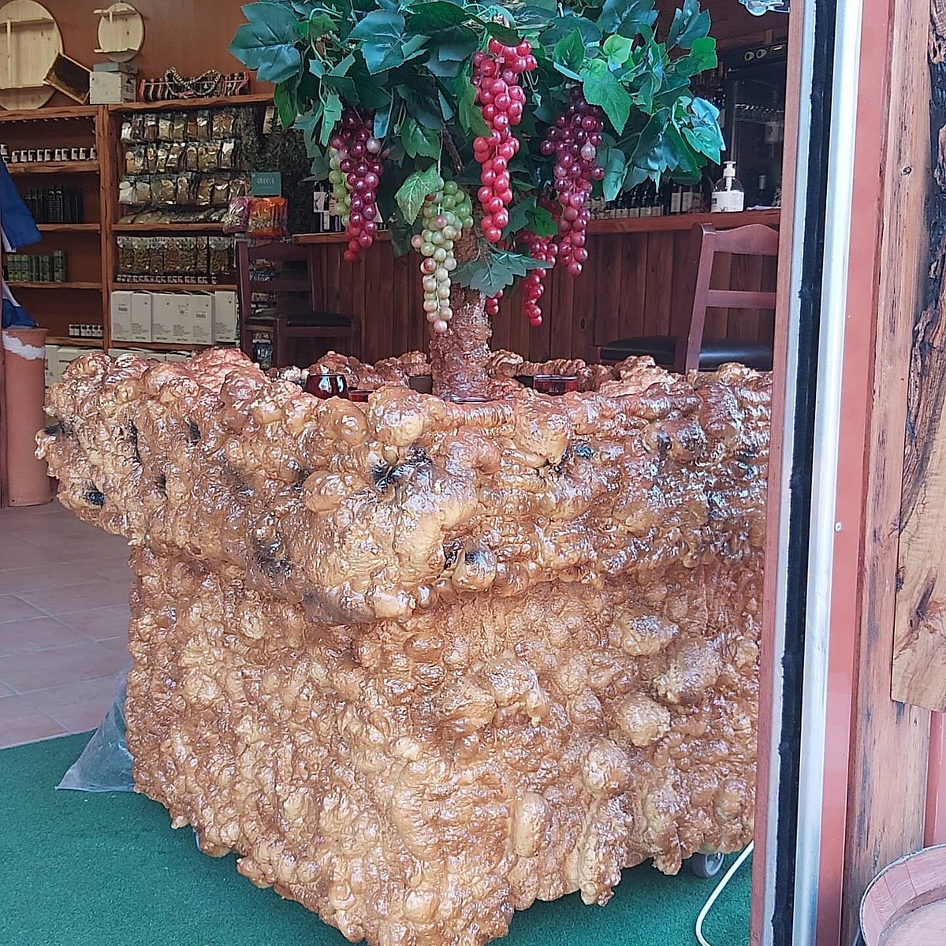
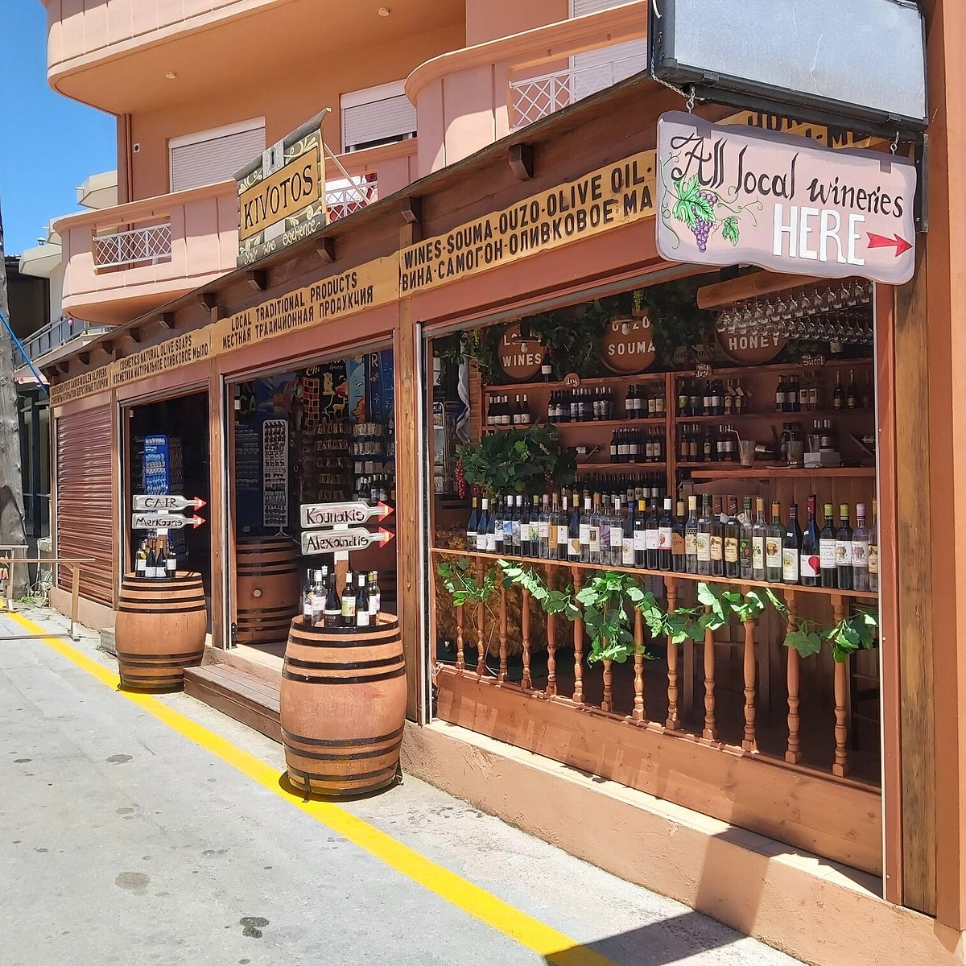
https://www.tripadvisor.com.gr/Attraction_Review-g2295770-d23418787-Reviews-Kivotos_your_Wine_Experience-Embonas_Rhodes_Dodecanese_South_Aegean.html#/media-atf/23418787/?albumid=-160&type=0&category=-160
Κιβωτός

Slide 18
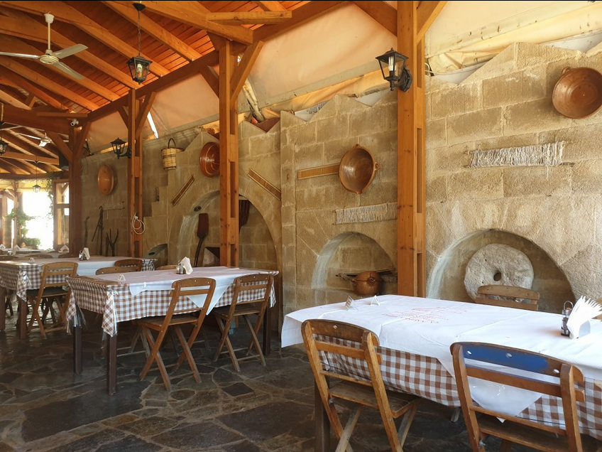
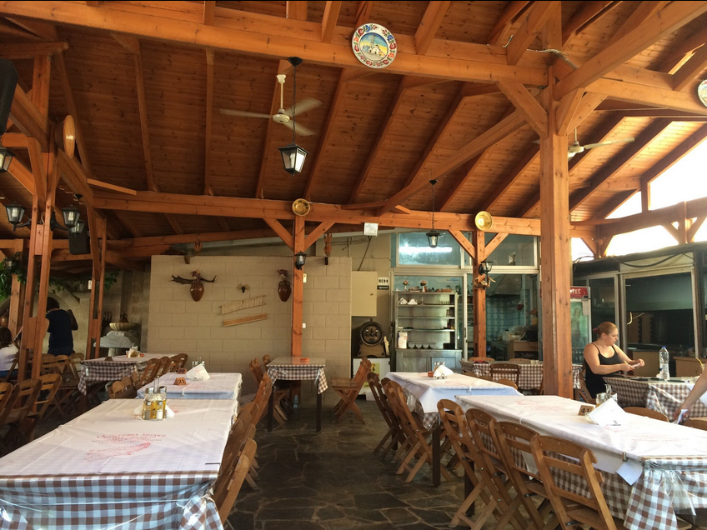
https://www.tripadvisor.com.gr/Restaurant_Review-g2295770-d2295772-Reviews-Bakis_Brothers-Embonas_Rhodes_Dodecanese_South_Aegean.html
Ταβέρνα Μπάκης

Slide 19
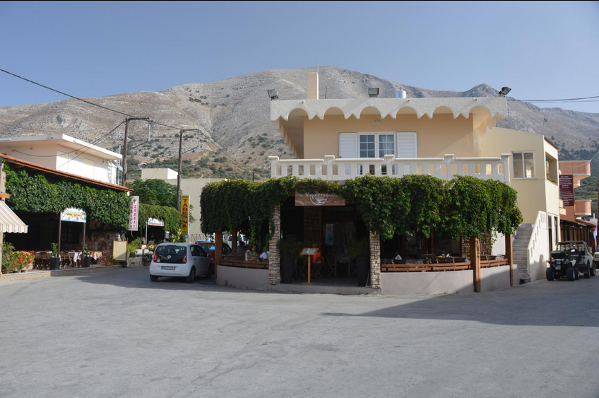
https://www.tripadvisor.com.gr/Restaurant_Review-g2295770-d6717255-Reviews-Maroullakis_Taverna-Embonas_Rhodes_Dodecanese_South_Aegean.html#photos;aggregationId=101&albumid=101&filter=7&ff=313673723
Ταβέρνα Μαρουλλάκης

Slide 20
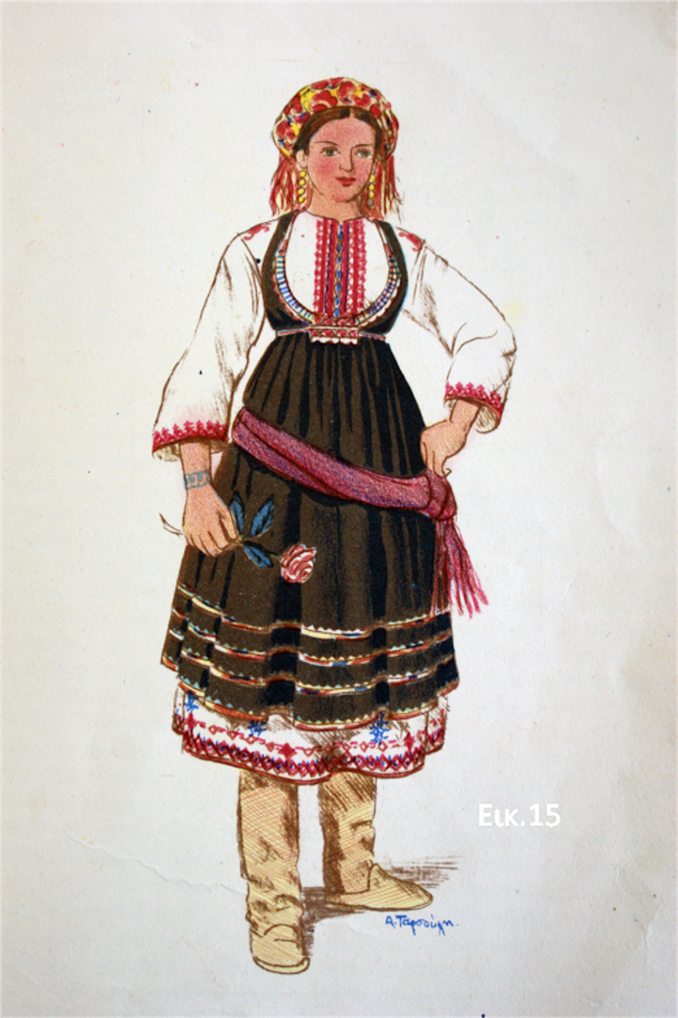
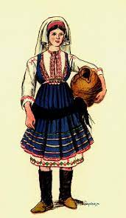
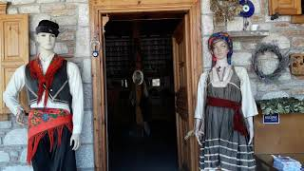
Παραδοσιακή φορεσιά!

Slide 21
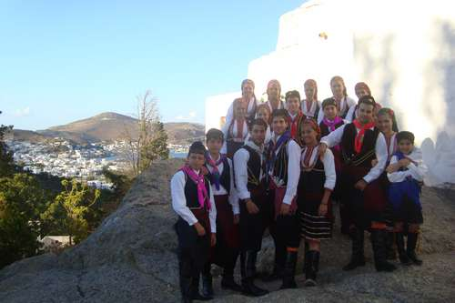
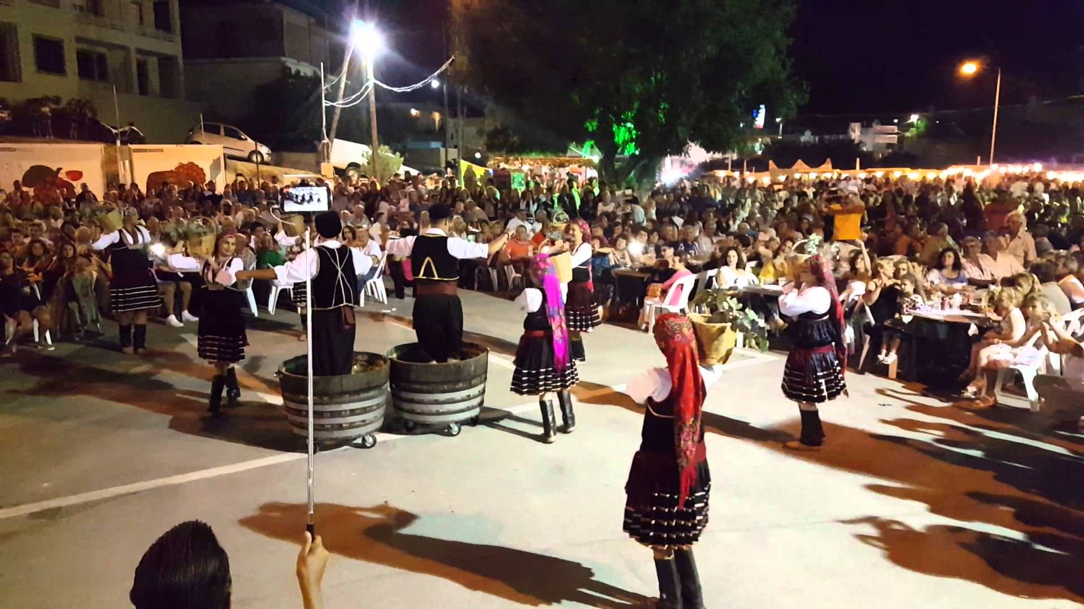
Το χορευτικό μπαλέτο του χωριού
Γιορτή κρασιού

Slide 22
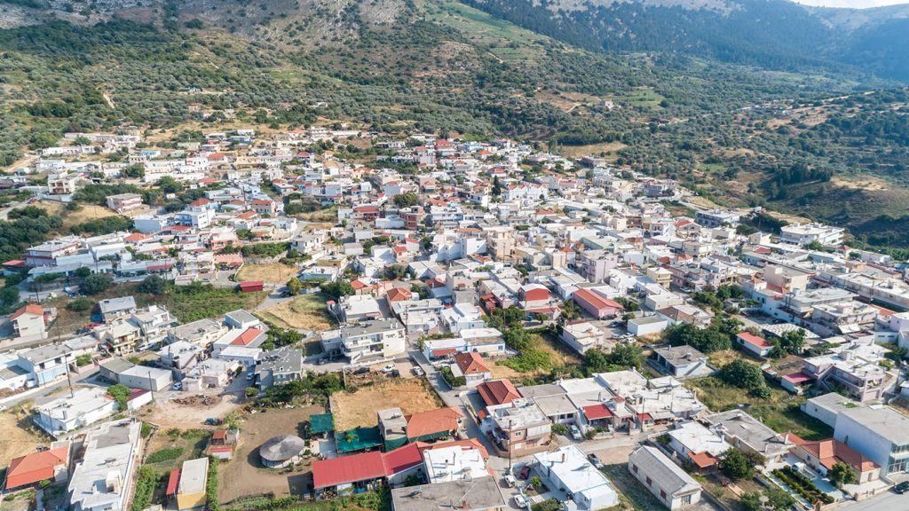
Το χωριό από ψηλά!

Slide 23
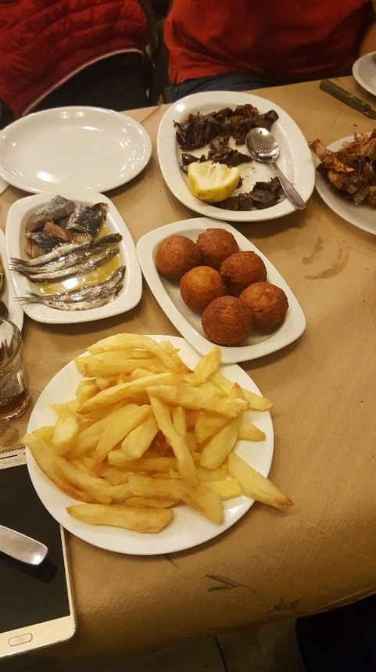
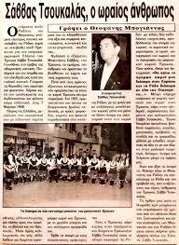
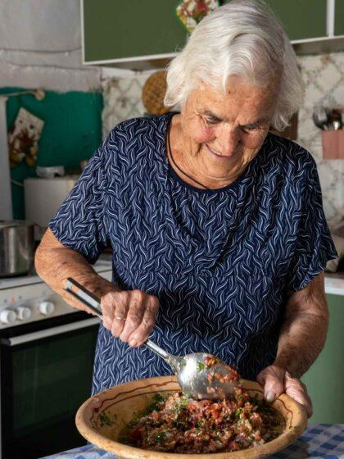
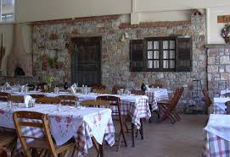
Τα παραδοσιακά φαγητά του χωριού

Slide 24
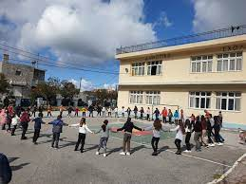
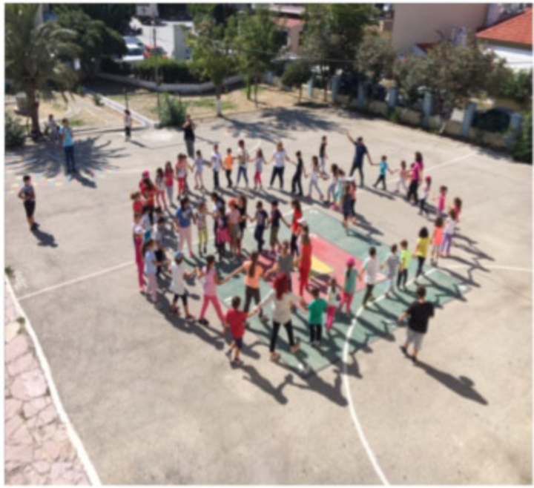
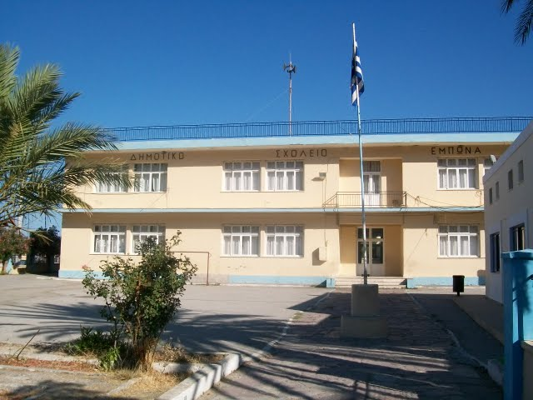
ΤΑΞΗ Γ΄
ΔΗΜΟΤΙΚΟ ΣΧΟΛΕΙΟ ΕΜΠΩΝΑ
ΣΧΟΛΙΚΟ ΕΤΟΣ 2021-2022

